Slide 1
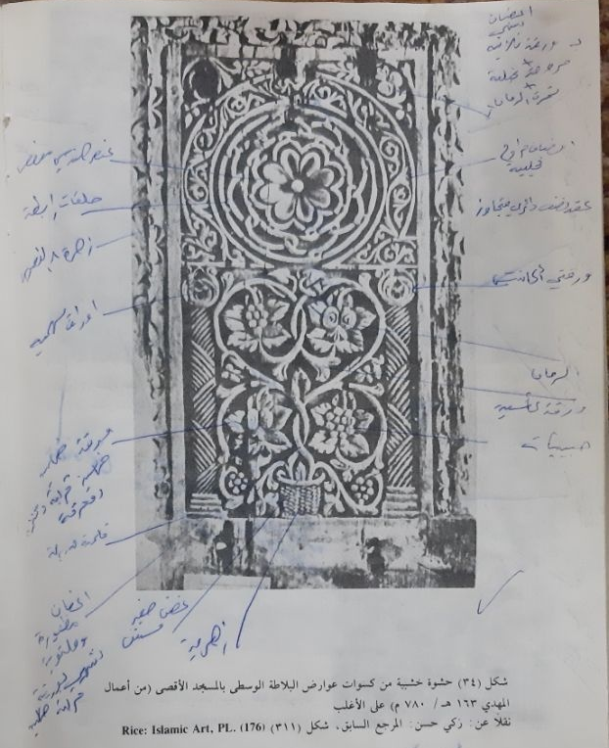
الاخشاب المزخرفة في بلاد الشام في العصر الأموي :
اهم مايمثلها هي كسوات العوارض الحاملة لسقف البلاطة الوسطى في المسجد الاقصى بالقدس . وهي لازالت بحالة جيدة , وتتكون من الواح ثبتت ببواطن أطراف العوارض عند تقابلها بحائطي الجانبين
تصنف بحسب الموضوهات الزخرفية ونوعية العناصر الى اربعة مجموعات :
المجموعة الاولى : ذو توزيع هندسي , إذ ينقسم بواسطة عروق ثنائية او ثلاثية متلاصقة إلى العديد من الاشكال الهندسية المنتظمة من دوائر ومثلثات ومعينات ومسدسات واشكال بيضوية شغلتها , والمناطق المحصورة بينها وبين الإطار الخارجي زخارف نباتية معظمها ذو طابع هلنستي . وهناك ثلاث ظواهر بيزنطية في هذه المجموعة , الاولى تتمثل بتلاصق العروق المكونة للاشكال الهندسية , والثانية هي تراكب الخطوط المستقيمة والمقوسة الواحد فوق الاخر عند التقاطع , والثالثة هي الحلقات الرابطة بين الخطوط والاقواس وبعضها .
ظاهرت تقسيم المساحات الى اشكال هندسية وجدت في الفن العراقي القديم ( السومري ) وتوارثتها فنون اخرى , ثم دخلت الفن العربي الاسلامي في العهد الاموي , ثم اصبحت من مميزات من مميزات زخارف عصر سامراء العباسي .
المجموعة الثانية : اساسه الزخرفي نباتي , يتكون من أوراق وحلزونات وتتميز بوجود الزهريات تخرج منها سيقان وفروع نباتية ( شكل 34) , وتتمثل مثل هذه الزهريات في المجموعة الرابعة ذات الأساس المعماري .

Slide 2
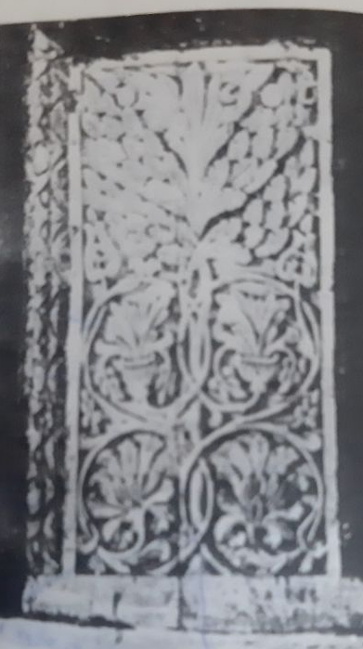
المجموعة الثالثة : وهو شبيه بالمجموعة الثانية , لاكنها خالي من الزهريات . ( شكل 35)
المجموعة الرابعة : اساسها معماري على هيئة حنية مسطحة متوجة بعقد حدوة الفرس يرتكز على عمودين ( شكل 36) ويملا قوس العقد في أربع حنيات ضلوع أشعاعية صدفية الهيئة , وتوجد حنية خامسة يملا هقدها دائرة تتوسطها وردة هندسية ثمانية الفصوص . وأعمدة الحنيات ذات ابدان حلزونية تعلوها تيجان بهيئة بصلية تكونت من نصفي ورقة أكانثاس وهو تطور للتاج الكورنثي ( شكل 6 )
ومن المرجح نسبة هذه الكسوات إلى أعمال الخليفة المهدي في المسجد الاقصى سنة 163 هجرية , واعيد وضعها في زمن الخليفة الفاطمي الظاهر .

Slide 3
